Slide 1
第1章 物联网概述

Slide 2
本章内容
1.1 起源与发展
1.2 核心技术
1.3 主要特点
1.4 发展趋势
1.5 应用前景

Slide 3

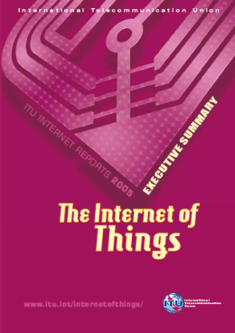

起源与发展
物联网的基本思想出现于20世纪90年代
1995
Bill Gates 《未来之路》 物物互联
2005
国际电信联盟 《ITU互联网报告2005》
无所不在的“物联网”通信时代即将来临
2009
IBM “智慧地球”
2009
温家宝 “感知中国”

Slide 4
起源与发展： 来源多样，主线复杂
RFID
1999年，美国麻省理工学院（MIT） Auto-ID中心，提出EPC系统及物联网概念
普适计算（Pervasive Computing）
感知与互联
嵌入式系统
20世纪90年代末，传感网起步
2006年，NSF workshop on CPS (Cyber-Physical Systems)信息-物理融合系统

Slide 5
Q：什么是物联网？
概念的提出
In computing, the Internet of Things refers to a network of objects, such as household appliances. It is often a self-configuring wireless network. The concept of the internet of things is attributed to the original Auto-ID Center, founded in 1999 and based at the time in MIT.
物联网这个概念实际是中国人提出的，整合了美国CPS(Cyber-Physical Systems)、欧盟IoT（Internet of Things)和日本U-Japan等概念。是一个基于互联网、传统电信网等信息载体，让所有能被独立寻址的普通物理对象实现互联互通的网络。普通对象设备化，自治终端互联化和普适服务智能化是其三个重要特征。

Slide 6
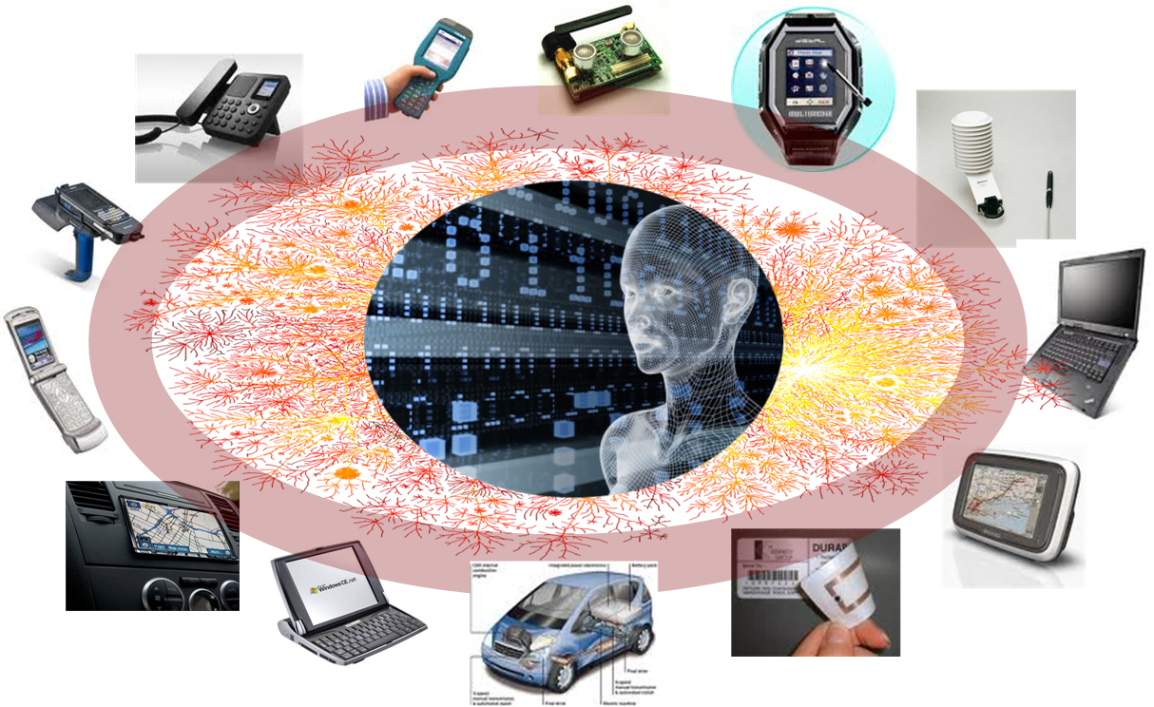
物物互联
物物互联：沟通物理世界与信息世界

Slide 7
本章内容
1.1 起源与发展
1.2 核心技术
1.3 主要特点
1.4 发展趋势
1.5 应用前景

Slide 8
核心技术
综合应用层
信息应用→
管理服务层
信息处理→
网络构建层
信息传输→
感知识别层
信息生成→

Slide 9
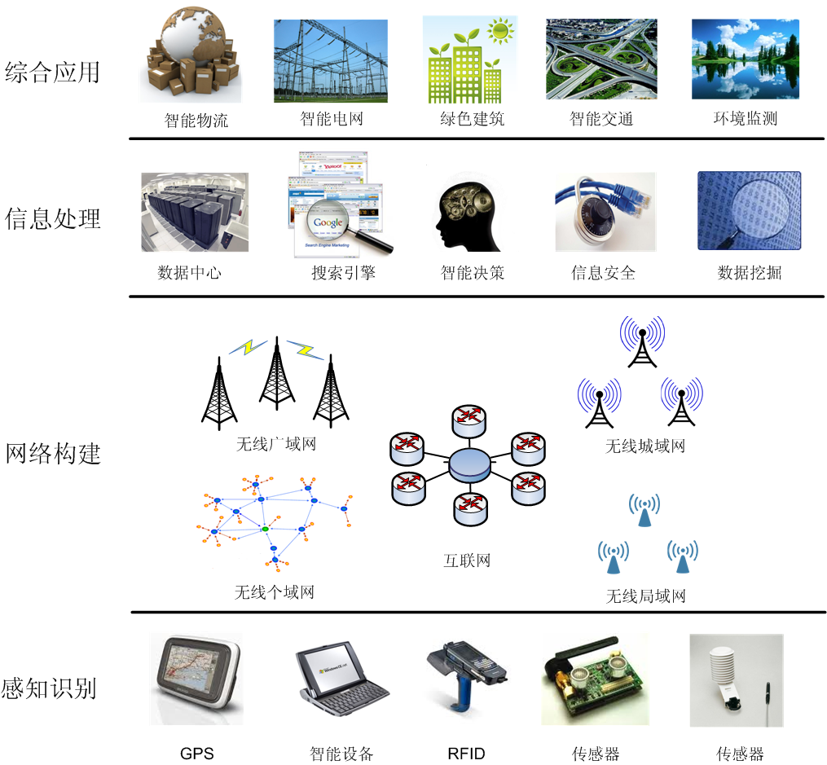
物联网四层模型

Slide 10
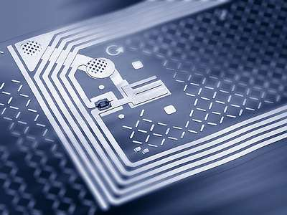
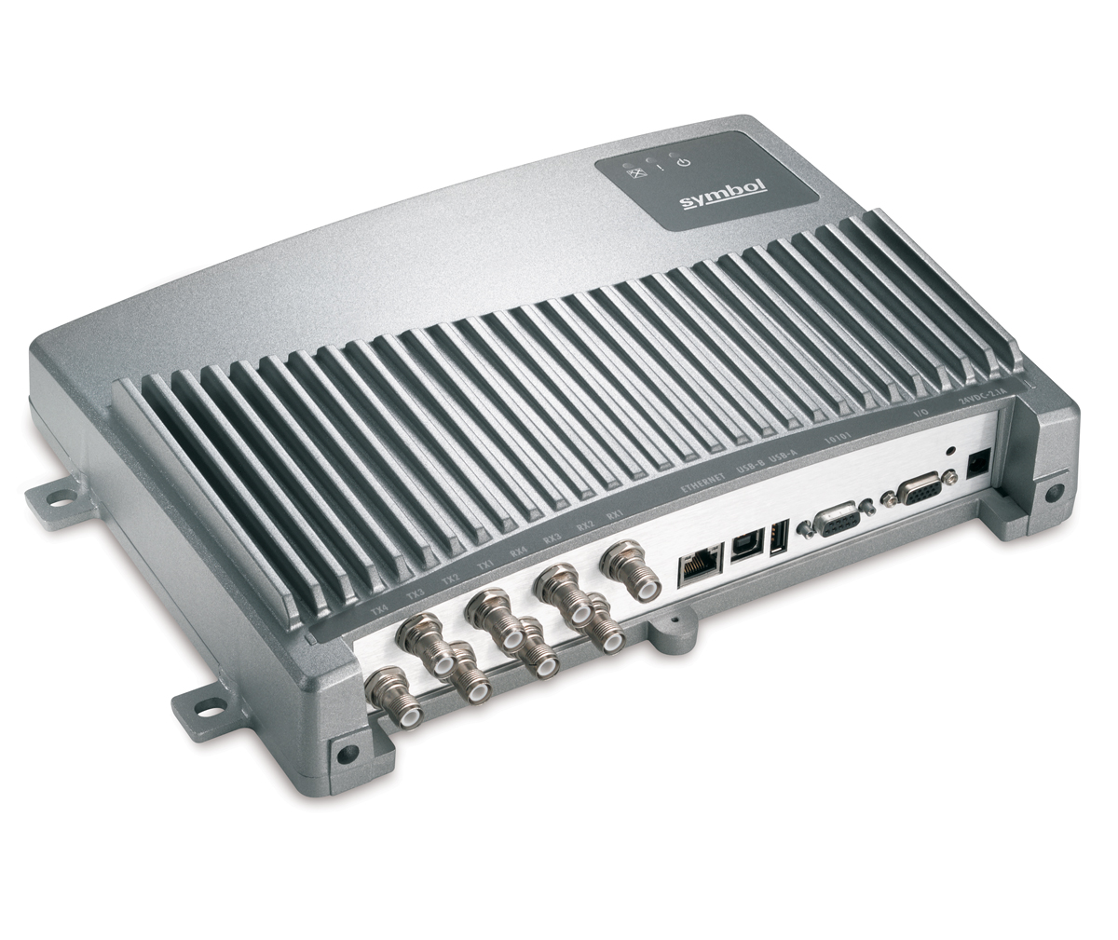
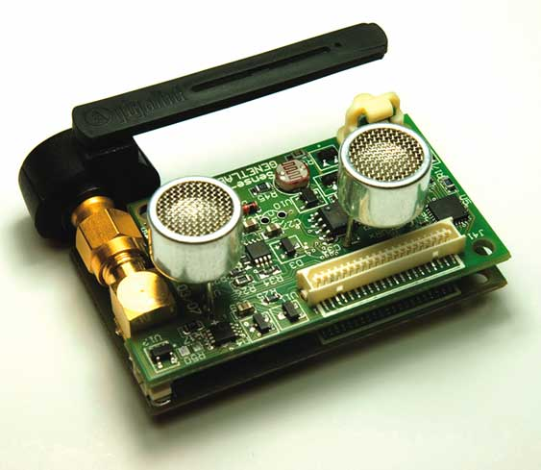
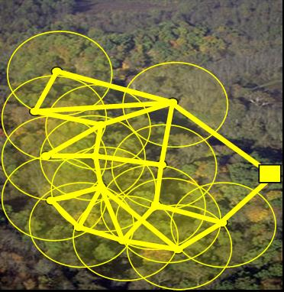
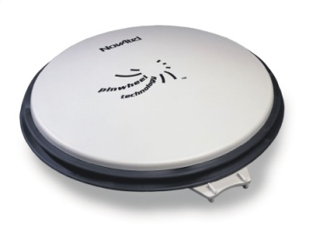
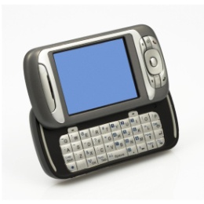
核心技术－感知识别层
信息生成方式多样化
RFID
无线传感器
智能设备

Slide 11
核心技术：感知识别层
通过感知识别技术，让物品“开口说话、发布信息”是融合物理世界和信息世界的重要一环，是物联网区别于其他网络的最独特的部分。
物联网的“触手”是位于感知识别层的大量 信息生成设备，既包括RFID、无线传感器等信息自动生成设备，也包括各种智能电子产品，例如智能手机、平板电脑、笔记本电脑等。
信息生成方式多样化是物联网的重要特征之一。
感知识别层位于物联网四层模型的最底端，是所有上层结构的基础。

Slide 12
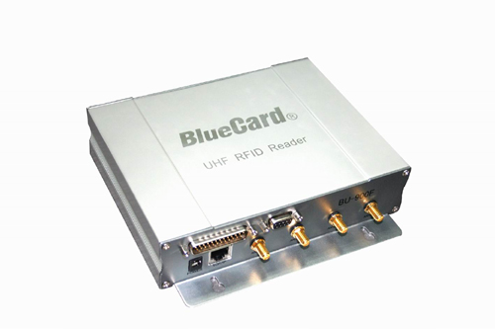
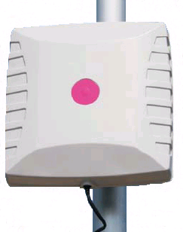
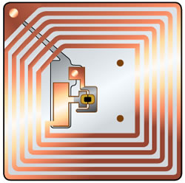
感知识别层技术举例：RFID
基本组成：工业界经常将RFID系统分为标签，阅读器和天线三大组件。
工作原理：阅读器通过天线发送电子信号，标签接收到信号后发射内部存储的标识信息，阅读器再通过天线接收并识别标签发回的信息，最后阅读器再将识别结果发送给主机。
标签
阅读器
天线
详见 第2章

Slide 13
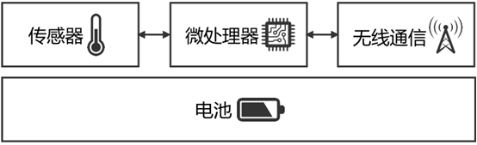
感知识别层技术举例： 无线传感网
发展历程：传感器→无线传感器→无线传感器网络（大量微型、低成本、低功耗的传感器节点组成的多跳无线网络）
详见 第3章

Slide 14
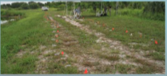
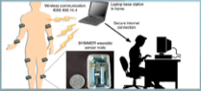
感知识别层技术举例： 无线传感网
应用举例：
VigilNet: 美国弗吉尼亚大学研制的用于军事监测的系统。传感节点具有自主成网、多跳传输等特点。
Mercury:美国哈佛大学研制的可穿戴的医疗监控传感器。传感器具有设计人性化、高精度感知、连续长期采集数据等特点。
GreenOrbs（绿野千传）：森林监测传感网系统，适用于长期、大规模、自动化的环境监测任务
VigilNet
Mercury

Slide 15
感知识别层技术举例： 定位系统
位置信息内涵扩展：空间信息→所在地理位置+处在该地理位置的时间+处在该地理位置的对象（人或设备）
定位系统与技术：
GPS卫星定位
蜂窝基站定位（GSM/CDMA/3G）
室内精确定位
物联网环境下对定位技术的挑战：
异构网络、复杂环境下的精准定位
大规模应用
基于位置的服务（Location Based Services）
位置信息带来的信息安全和隐私保护问题
详见 第4章

Slide 16
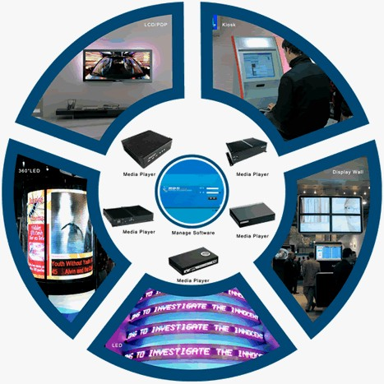
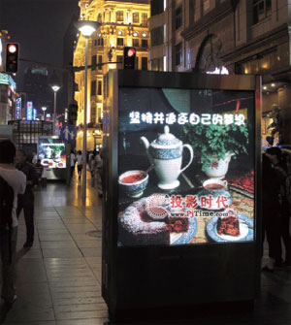
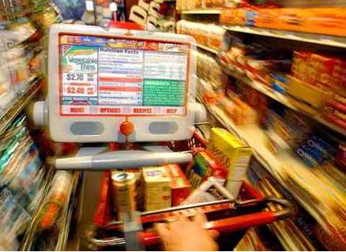
感知识别层技术举例： 智能信息设备
传统智能设备：
个人计算机（PC）/个人数字助理（PDA）
物联网时代新智能设备：
数字标牌（实时信息互动）
智能电视（具有全功能的互联网，个性化体验）
智能手机

Slide 17





核心技术－网络构建层
移动互联网
3G/4G
无线低速网
Bluetooth
ZigBee
互联网
物联网的核心网络
新兴无线
接入技术
可见光通信
NB-IoT等
无线宽带网
Wi-Fi
WiMAX
详见 第5-6章

Slide 18
核心技术：网络构建层
网络是物联网最重要的基础设施之一。
物联网的网络和现有网络有何异同？物联网是下一代互联网吗？无线网络在物联网中究竟扮演了什么角色？
网络构建层在物联网四层模型中连接感知识别层和管理服务层，具有强大的纽带作用，高效、稳定、及时、安全地传输上下层的数据。

Slide 19
Q：各种网络形式如何应用于物联网？
互联网：IPv6扫清了可接入网络的终端设备在数量上的限制。互联网/电信网是物联网的核心网络、平台和技术支持。
无线宽带网：WiFi/WiMAX等无线宽带技术覆盖范围较广，传输速度较快，为物联网提供高速可靠廉价且不受接入设备位置限制的互联手段。
无线低速网：ZigBee/蓝牙等低速网络协议能够适应物联网中能力较低的节点的低速率、低通信半径、低计算能力和低能量来源等特征。
移动通信网：移动通信网络将成为“全面、随时、随地”传输信息的有效平台。高速、实时、高覆盖率、多元化处理多媒体数据，为“物品触网”创造条件。
新兴无线接入技术：60GHz毫米波通信、可见光通信、低功耗广域网（如LoRa、NB-IoT）等新兴技术有助于解决物联网面对的频谱资源受限、应用需求多样等问题

Slide 20
核心技术－管理服务层
管理服务层位于感知识别和网络构建层之上，综合应用层之下，是物联网智慧的源泉。人们通常把物联网应用冠以“智能”的名称，如智能交通、智能物流、智能建筑等，其中的智慧就来自这一层。
当感知识别层生成的大量信息经过网络层传输汇聚到管理服务层，如果不能有效地整合与利用，那无异于入宝山而空返，望“数据的海洋”而兴叹。
管理服务层解决数据如何存储、如何检索、如何使用、如何不被滥用等问题。
详见 第7-9章

Slide 21
管理服务层： 物联网与大数据
物联网将成为大数据的重要来源之一，大数据也将为物联网的发展提供强有力的保障。
网络化存储是存储大规模数据的一种方式，主要分为直接附加存储（DAS）、网络附加存储（NAS）、存储区域网络（SAN）。
困难：只能满足中等规模商业需求
数据中心不仅包括计算机系统和配套设备（如通信/存储设备），还包括冗余的数据通信连接/环境控制设备/监控设备及安全装置，是一大型的系统工程。通过高度的安全性和可靠性提供及时持续的数据服务，为物联网应用提供良好的支持。
典型的数据中心：Google
详见 第7章

Slide 22
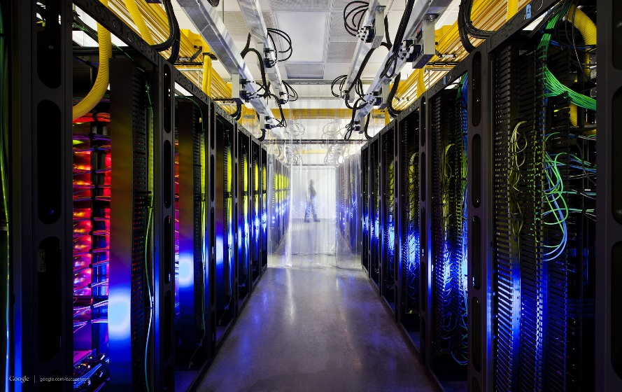
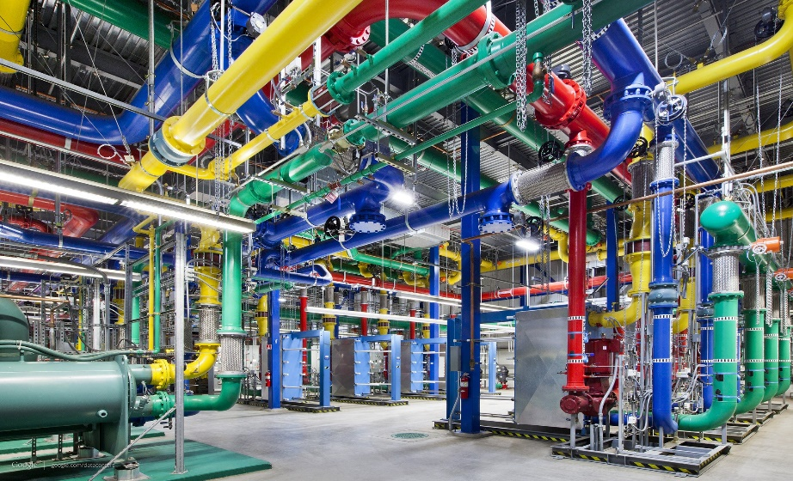
Google数据中心
数据中心中的服务器及网络
（黄色线缆为光纤）
数据中心冷却系统
（蓝色水管中为冷水，红色水管中为冷却后的热水）

Slide 23
管理服务层： 云计算
云计算为计算机产业与物联网提供三个层次的基础服务：
基础设施即服务（IaaS）
平台即服务（PaaS）
软件即服务（SaaS）
云存储服务提供了电子数据的普适访问，从而极大地简化了数据的跨设备管理和一致性维护。
云下载通过云存储来保证数据健康度、提升数据传输率，从而提供高质量的下载服务，减少了用户端的能耗。
在云计算的支持下，用户可以灵活租用云计算服务、避免基础设施投资，将资金和时间用于为客户提供更好的物联网服务，使物联网更加普及和高效。
详见 第8章

Slide 24
管理服务层： 信息安全与隐私保护
RFID安全
主要安全和隐私隐患：窃听、跟踪、中间人攻击、欺骗/重放/克隆、物理破解、篡改信息、拒绝服务攻击、RFID病毒…
保护手段：物理安全机制/密码学安全机制/PUF…
位置隐私
定义：用户对自己位置信息的掌控能力：用户能自由决定是否发布位置信息、将信息发布给谁、通过何种方式来发布以及发布的信息有多详细。
保护手段：制度制约、隐私方针、身份匿名、数据混淆
详见 第9章

Slide 25
核心技术－ 综合应用层
“实践出真知”，无论任何技术，应用是决定成败的关键。物联网丰富的内涵催生出更加丰富的外延应用。
详见 第10-13章

Slide 26
核心技术－ 综合应用层
传统互联网经历了以数据为中心到以人为中心的转化，典型应用包括文件传输、电子邮件、万维网、电子商务、视频点播、在线游戏和社交网络等；而物联网应用以“物”或者物理世界为中心，涵盖智能交通、智能物流、智能建筑、环境监测等等。物联网应用目前正处于快速增长期，具有多样化、规模化、行业化等特点。
详见 第10-13章

Slide 27
本章内容
1.1 起源与发展
1.2 核心技术
1.3 主要特点
1.4 发展趋势
1.5 应用前景

Slide 28
主要特点
联网终端规模化
物联网时代每一件物品均具有通信功能，成为网络终端。5-10年内联网终端规模有望突破百亿。
感知识别普适化
无所不在的感知和识别将传统上分离的物理世界和信息世界高度融合
异构设备互联化
各种异构设备利用无线通信模块和协议自组成网，异构网络通过“网关”互通互联。

Slide 29
主要特点（续）
管理处理智能化
物联网高效可靠组织大规模数据，与此同时，运筹学，机器学习，数据挖掘，专家系统等决策手段将广泛应用于各行各业。
应用服务链条化
以工业生产为例，物联网技术覆盖从原材料引进，生产调度，节能减排，仓储物流到产品销售，售后服务等各个环节。

Slide 30
本章内容
1.1 起源与发展
1.2 核心技术
1.3 主要特点
1.4 发展趋势
1.5 应用前景

Slide 31
发展趋势
更广泛的互联互通
互联互通的对象从人延伸到物体
互联互通方式的扩展
联网节点数量激增
更透彻的感知
通信功能使传感器能够协同工作
更深入的智能
多传感器实现“人多力量大”的智能
多维感知数据实现“防患于未然”的智能
大数据挖掘实现“见微知著”的智能

Slide 32
本章内容
1.1 起源与发展
1.2 核心技术
1.3 主要特点
1.4 发展趋势
1.5 应用前景

Slide 33
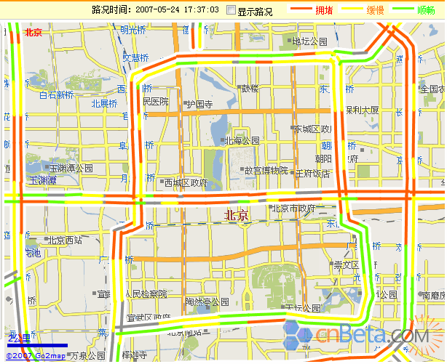
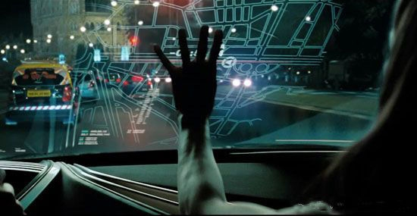
应用前景
智能交通：通过在基础设施和交通工具当中广泛应用信息、通信技术来提高交通运输系统的安全性、可管理性、运输效能，同时降低能源消耗和对地球环境的负面影响。
实时路况与导航
车载电子设备

Slide 34
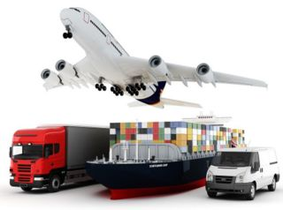
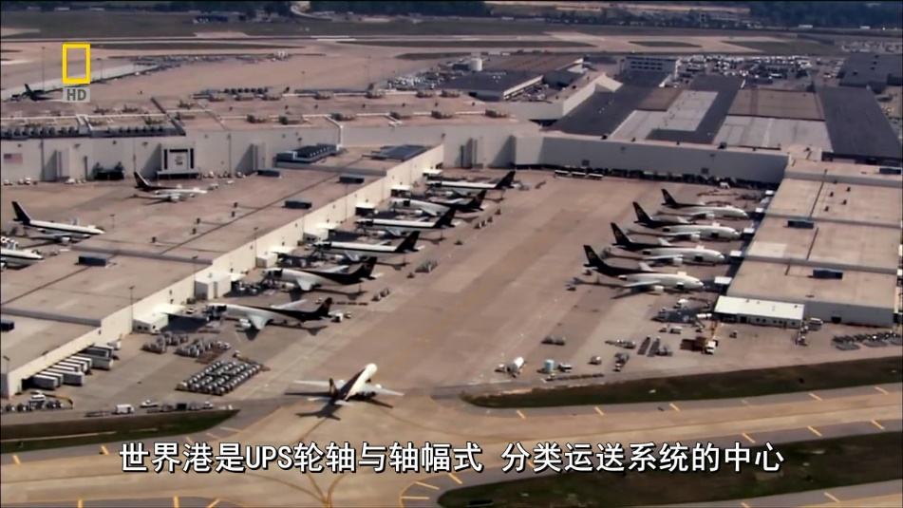
应用前景
智能物流：现代物流系统希望利用信息生成设备，如RFID设备、感应器或全球定位系统等种种装置与互联网结合起来而形成的一个巨大网络，并能够在这个物联化的物流网络中实现智能化的物流管理。

Slide 35
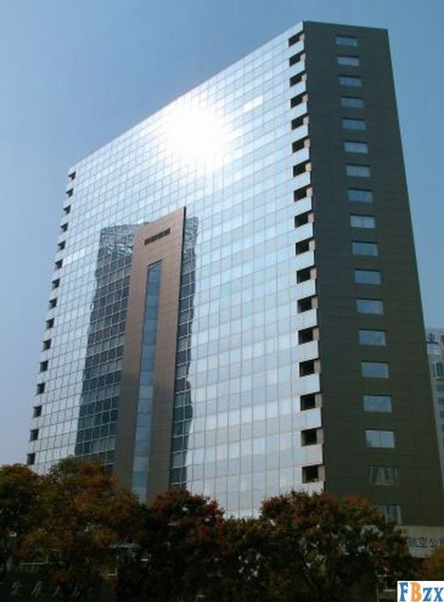
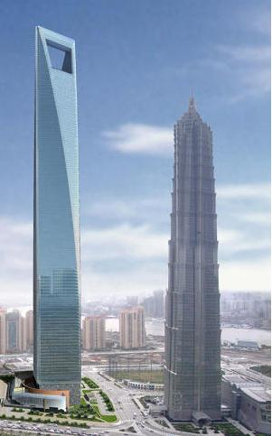
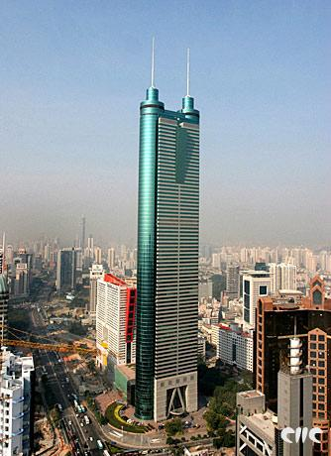
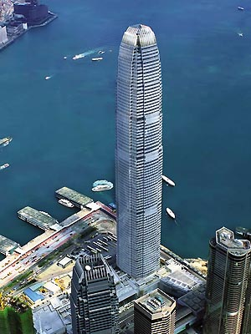
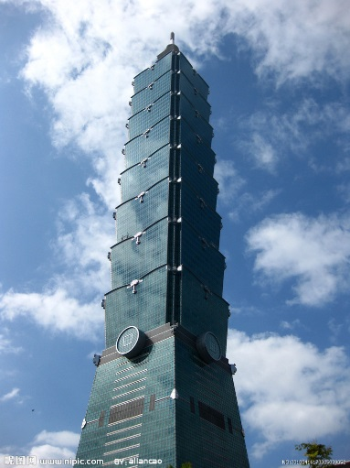
应用前景
智能建筑：物联网技术为绿色建筑带来了新的力量。通过建立以节能为目标的建筑设备监控网络，将各种设备和系统融合在一起，形成以智能处理为中心的物联网应用系统，有效的为建筑节能减排提供有力的支撑。

Slide 36
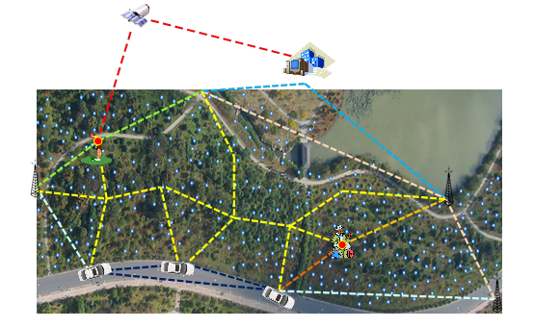
应用前景
环境监测：通过对人类和环境有影响的各种物质的含量、排放量、以及各种环境状态参数的检测，跟踪环境质量的变化，确定环境质量水平，为环境管理、污染治理、防灾减灾等工作提供基础信息、方法指引和质量保证。

